Slide 1
Blockchain
Z odrobiną Pythona

Slide 2
Pierwsze skojarzenia?

Slide 3


Slide 4
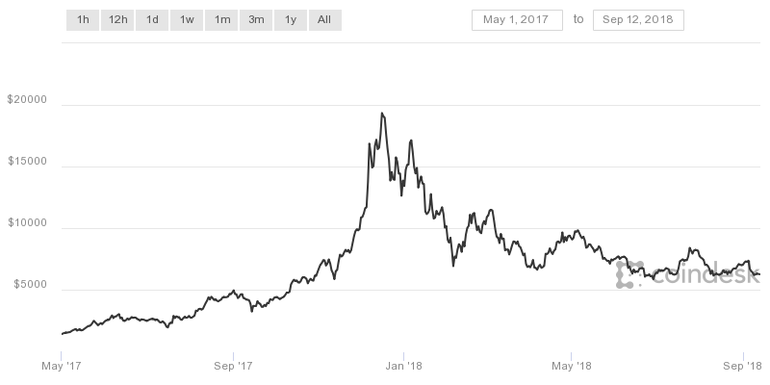
19.000 $
800 $

Slide 5
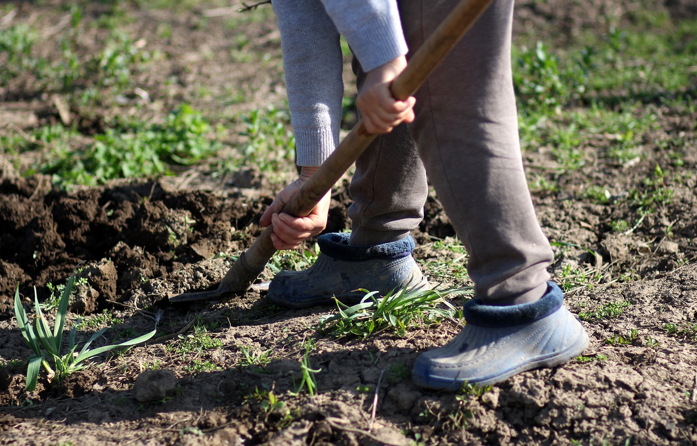

Slide 6
Problem?

Slide 7
Problem?
Double spending

Slide 8


Double spending
100 zł
100 zł

Slide 9

Double spending
100 zł
100 zł
100 zł

Slide 10
Double spending
NOK
OK

Slide 11
A w praktyce?

Slide 12
Blockchain to
DUŻO WIĘCEJ niż transakcje pieniężne

Slide 13
Trwały nośnik
materiał lub urządzenie umożliwiające przechowywanie informacji w sposób uniemożliwiający ich zmianę lub pozwalający na odtworzenie informacji w wersji
w jakiej zostały sporządzone

Slide 14

Trwały nośnik - PKO

Slide 15
Trwały nośnik - PKO
“PKO Bank Polski wysyła seniorom płyty CD ze zmianami w regulaminie”
z wykop.pl – 2018 r.

Slide 16
Trwały nośnik - PKO
W 2019
5 milionów klientów
otrzyma umowy
przez Blockchain

Slide 17
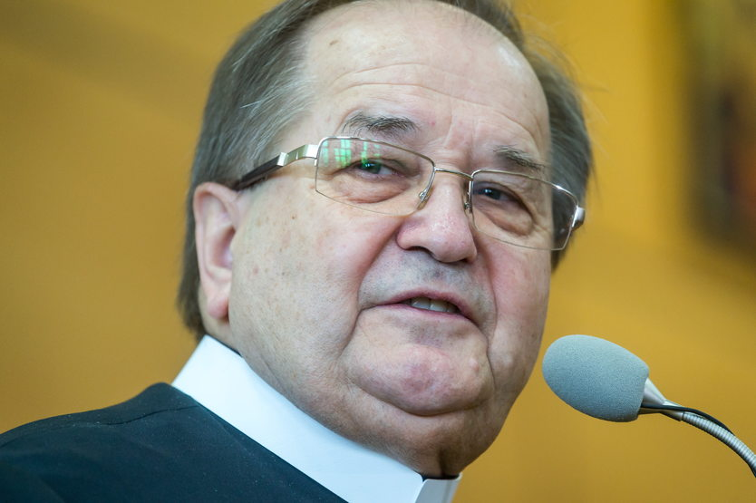
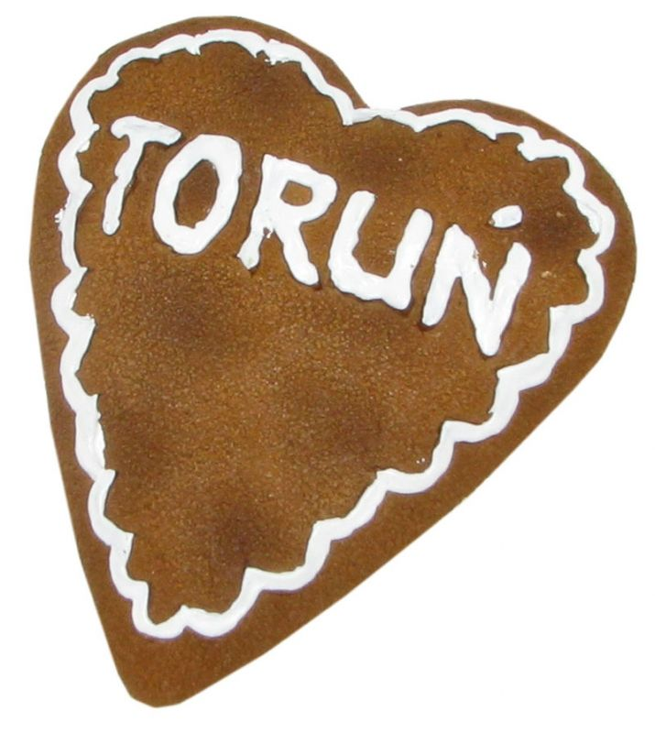
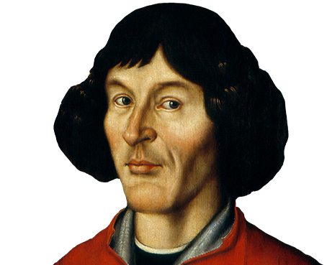
Trwały nośnik - ChainDoc

Slide 18
Trwały nośnik - ChainDoc
Toruń wdrożył ChainDoc
do obsługi dokumentów księgowych
między placówkami

Slide 19
Smart Contracts

Slide 20
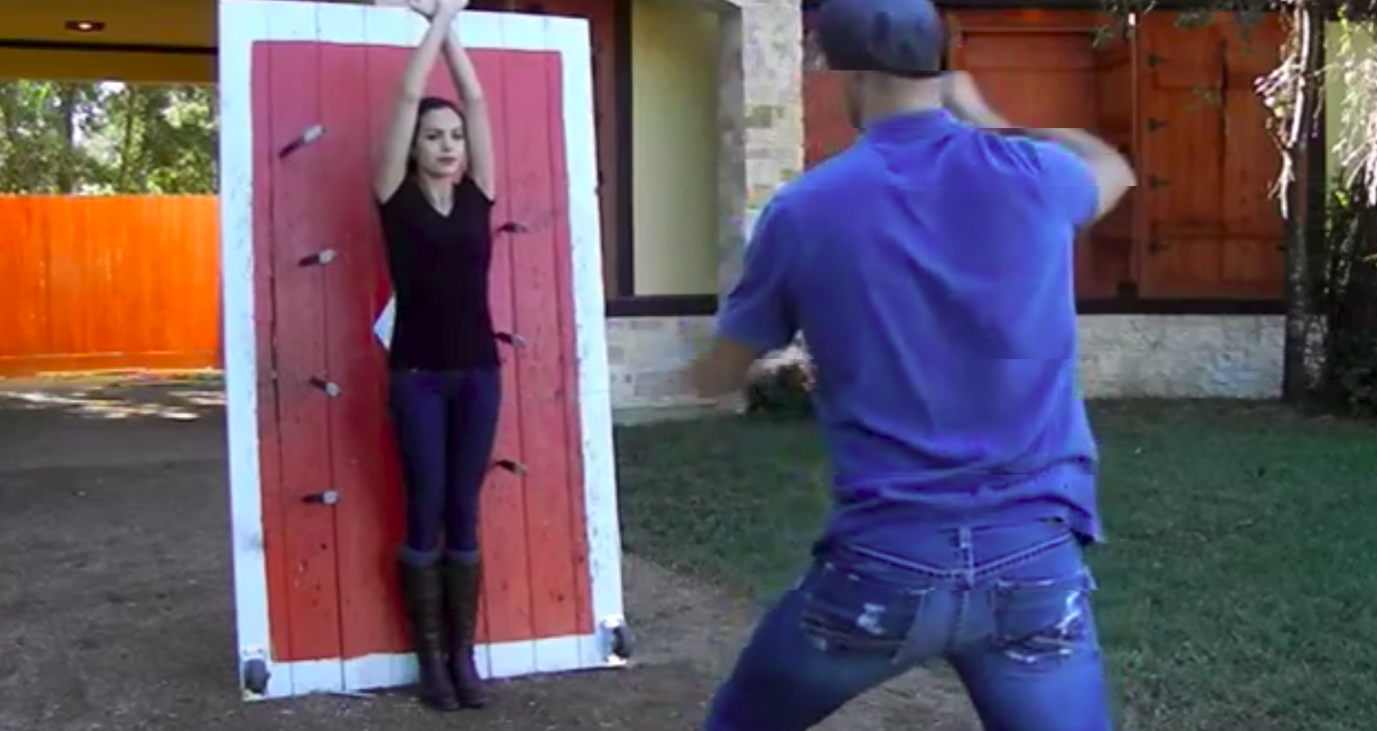
Smart Contracts - zaufanie

Slide 21
Smart Contracts
if event():
execute()

Slide 22
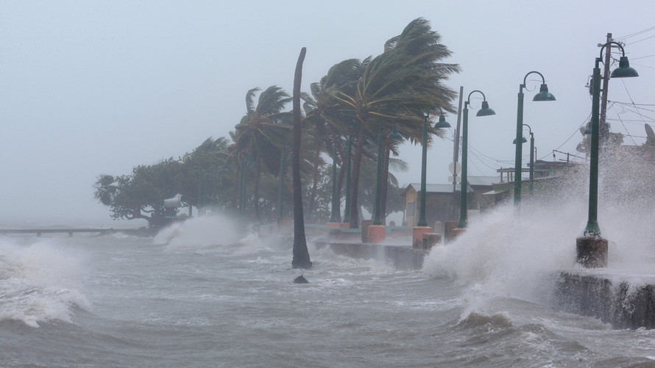
SC – Hurricane Guard

Slide 23
SC – Hurricane Guard
Parametr: Prędkość wiatru
Zdarzenie: Przekroczenie prędkości
Wykonanie: Wypłata pieniędzy

Slide 24
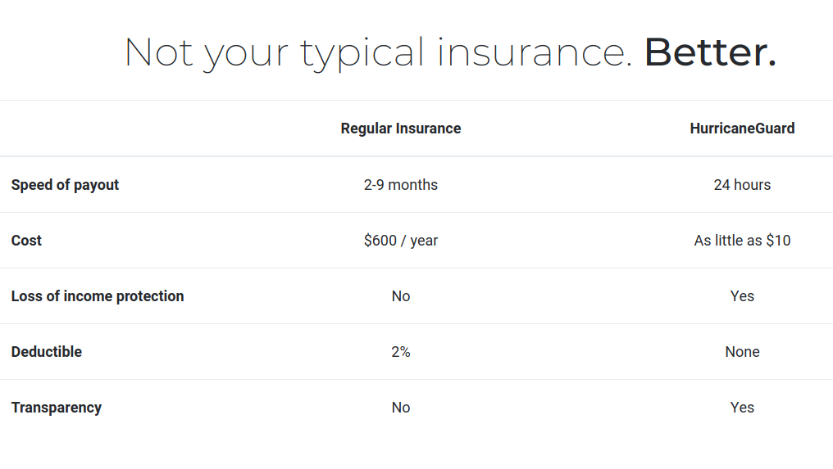
SC – Hurricane Guard

Slide 25
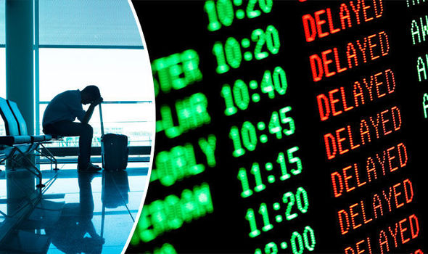
Smart Contracts - Fizzy

Slide 26
Smart Contracts - Fizzy
Parametr: Opóźnienie lotu
Zdarzenie: Przekroczenie czasu
Wykonanie: Wypłata pieniędzy

Slide 27
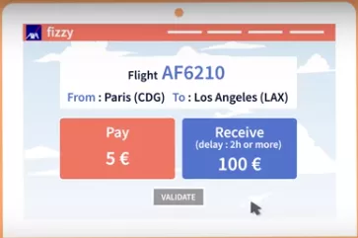
Smart Contracts - Fizzy
if event():
execute()

Slide 28


Slide 29
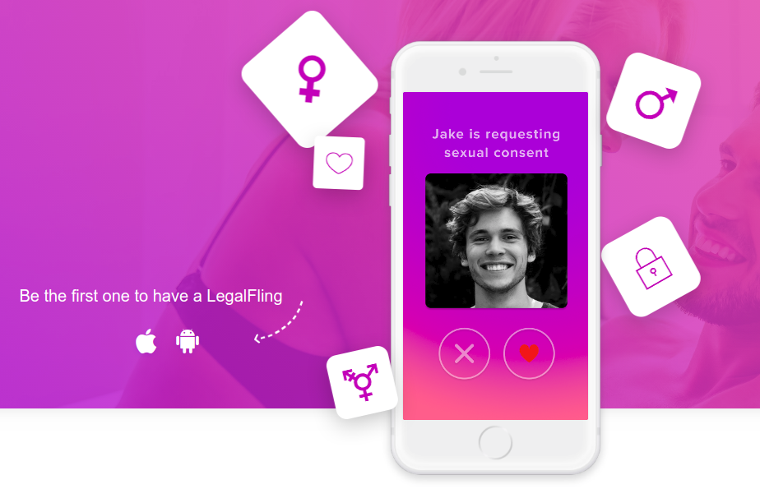
Trwały nośnik - LegalFling

Slide 30
Dziękuję!

